Slide 1

Diego Riofrío Vivanco
Trabajo de la GRAN TAREA
Asignaturas
-E-LEARNIG Y FORMACION ON LINE
-REDES SOCIALES BLOGS Y SUS APLICACIONES EN LA DOCENCIA

Slide 2
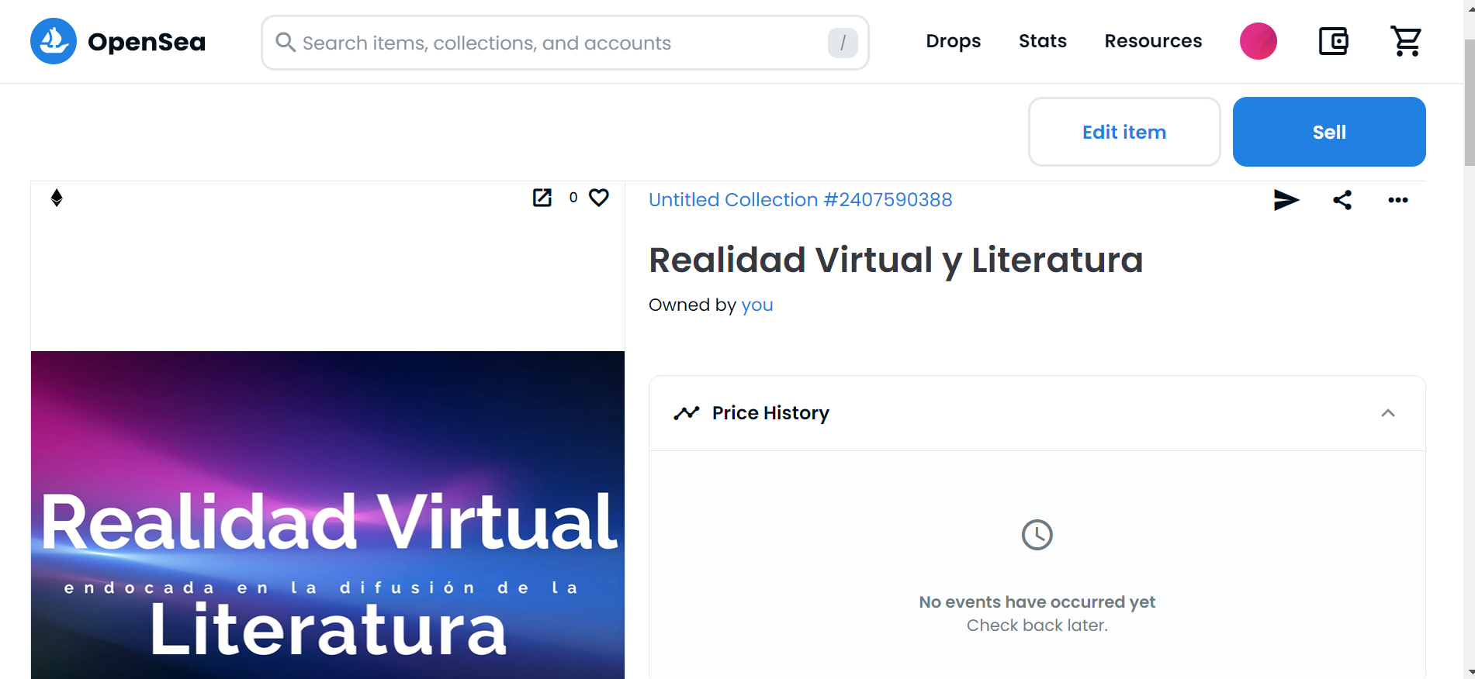

Slide 3



Slide 4
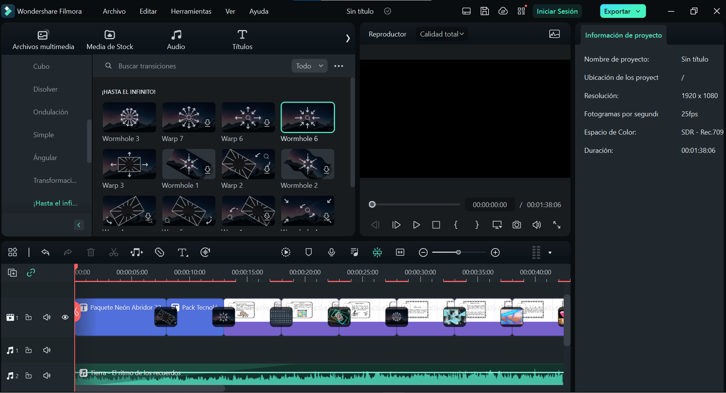

Slide 5




Enrique Garcés sostiene que:
“Ciertamente, recurrir a la tecnología para mejorar la calidad de la educación es necesario porque ofrece muchas ventajas que permiten que los estudiantes se adapten rápidamente”

Slide 6

Justificación
Juntar el maravilloso mundo de la Realidad Virtual con la magia de la Literatura es un proyecto que busca difundir los grandes clásicos de la literatura, mezclando una serie de recursos que van más allá del texto plano.

Slide 7
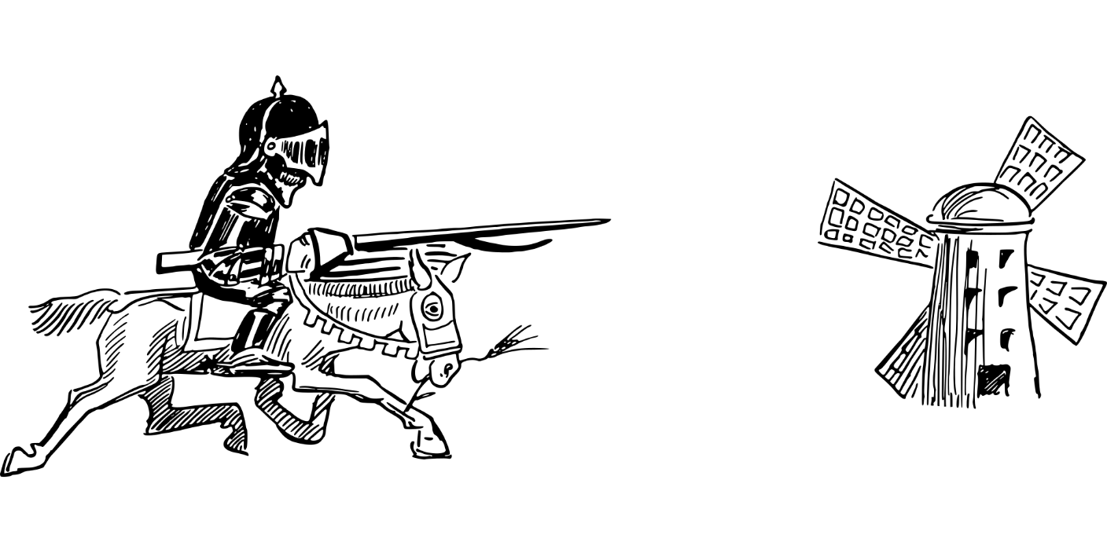
Problema científico
¿Cómo difundir la literatura a través de la realidad virtual en estudiantes de Básica Superior en la Unidad Educativa San Francisco de Asís de la Arcadia?

Slide 8

Objetivo General
Implementar recursos didácticos por medio de la realidad virtual para difundir la literatura en estudiantes de Básica Superior en la Unidad Educativa San Francisco de Asís de la Arcadia.

Slide 9
Objetivos Específicos
-Analizar con qué frecuencia usan la realidad virtual los estudiantes de Básica superior en la Unidad Educativa San Francisco de Asís de la Arcadia.
-Definir la importancia que tiene la literatura en los estudiantes de Básica superior en la Unidad Educativa San Francisco de Asís de la Arcadia.

Slide 10
-Reconocer los recursos didácticos apropiados en la creación de realidad virtual para la difusión de la literatura en los estudiantes de Básica superior en la Unidad Educativa San Francisco de Asís de la Arcadia.

Slide 11

Variable independiente
La Realidad Virtual comprende la interface hombre-máquina (human-machine), que permite al usuario sumergirse en una simulación gráfica 3D.
Martínez, F. (2011). Presente y Futuro de la Tecnología de la realidad virtual . Creatividad y Sociedad, 5.

Slide 12
Variable independiente
Visitar un museo sabiendo que uno podrá adentrarse dentro de sus cuadros, casi como si fuera un elemento más de la obra, es un reclamo más que suficiente para despertar el interés del público.
Hernández, N. (22 de Julio de 2019). Educación 3.0. Obtenido de https://www.educaciontrespuntocero.com/noticias/realidad-virtual-obras-de-arte/

Slide 13
Variable dependiente
La literatura no sólo representa la identidad cultural de la comunidad o colectividad desde donde emerge como escritura artística institucionalmente aceptada y legitimada en cuanto tal, sino que produce identidad.
Mansilla, S. (2006). Literatura e identidad cultural . Estudios filológicos .

Slide 14
Variable dependiente
La mejor forma de acceso al lenguaje, no es el estudio exhaustivo de las normas gramaticales. La lectura de obras literarias nos ofrece un camino más rico, más seguro y, por supuesto, mucho más divertido.
Alonso, F. (2007). La importancia de la literatura en la escuela y en la casa. Obtenido de Biblioteca Virtual Cervantes: https://www.cervantesvirtual.com/nd/ark:/59851/bmc4t707

Slide 15
Dos variables
Desde tiempos inmemoriales los seres humanos hemos imaginado universos alternativos a los que habitamos cotidianamente. Muchas veces, este ejercicio de la imaginación ha sido plasmado en obras literarias como aquellas que pueblan las bibliotecas de ciencia ficción. Pero en otras oportunidades, nuestra inspiración ha dado lugar a invenciones tecnológicas.
Mitchelstein, E., & Boczkowski, P. (10 de Junio de 2020). El presente y la promesa de la realidad virtual. Obtenido de Infobae : https://www.infobae.com/sociedad/2020/06/10/el-presente-y-la-promesa-de-la-realidad-virtual/

Slide 16

Tipo de investigación: Explicativa
Metodología: Método inductivo
Instrumento: Encuesta

Slide 17

Población
Muestra
109
85

Slide 18

Conclusiones
Se evidenció que en la Unidad Educativa San Francisco de Asís de La Arcadia, los estudiantes que comprenden la Básica Superior, si han usado la realidad virtual, y conocen de sus múltiples aplicaciones, pues no sólo se la trabaja en la educación, sino también en el entretenimiento y los videojuegos.
Por falta de tiempo incluso por la cantidad de tareas los estudiantes no dan mayor importancia a la literatura, no obstante, son conscientes que se puede trabajar los temas literarios con recursos tecnológicos y que la realidad virtual mejora la comprensión lectora, se muestran motivados a la hora de proponerles una lectura inversiva.

Slide 19
Se encontró que entre lo recursos más apropiados en la creación de la realidad virtual para difundir la literatura destacan: el metaverso y las aplicaciones de inteligencia artificial, ambas tecnologías son relativamente nuevas, pero están dominado el ciberespacio.
Los estudiantes son nativos tecnológicos y su manera de aprender dista de la forma en que todavía enseñan algunos docentes, de una manera tradicional. el texto ha desaparecido para dar paso al hipertexto que es donde los jóvenes se sienten identificados y actúan de una manera espontánea.

Slide 20

Recomendaciones
Los docentes son un eje indispensable de la educación, sin embargo, su papel ahora es más el de guía, para que el estudiante construya el aprendizaje, de ahí que sea necesario capacitar a todos los profesores, en el uso de las TIC, se debe también sensibilizar sobre este tema para que poco a poco sea un eje transversal dentro del sistema educativo. Así mismo desmitificar que los celulares son simples distractores, en pleno siglo XXI se los debe ver de manera pedagógica como una herramienta aliada del conocimiento.
El sistema de tareas es un tema que se debe analizar, pues se da más importancia a la cantidad que a la calidad, desde el simple hecho del peso que llevan los estudiantes en sus mochilas, existen muchos recursos que pueden digitalizarse, para esto también es importante una transformación escolar que parta desde la actualización tecnológica.

Slide 21
La asignatura de Computación tiene que ser de las materias principales en el currículo nacional y de manera obligatoria, para brindar a los estudiantes las herramientas que les permita adquirir las competencias necesarias para un aprendizaje significativo, donde la realidad virtual, sea una estrategia metodológica cotidiana.

